Slide 1
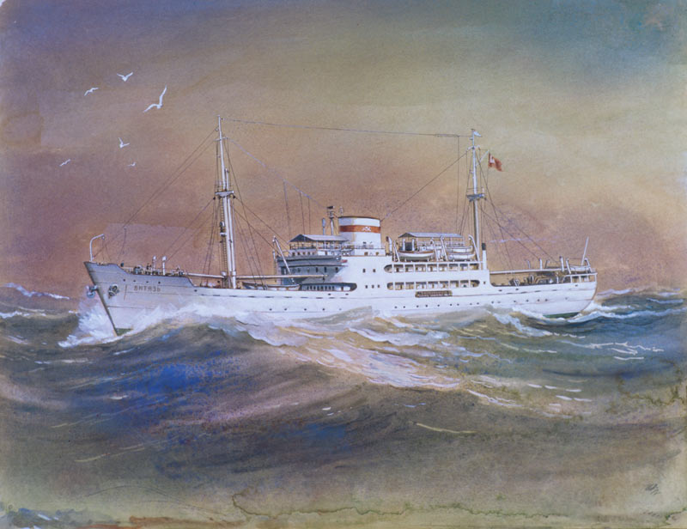
Урок - путешествие

Slide 2
Д.Родари Машинка для приготовления уроков

Slide 3
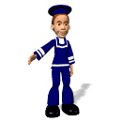

Slide 4
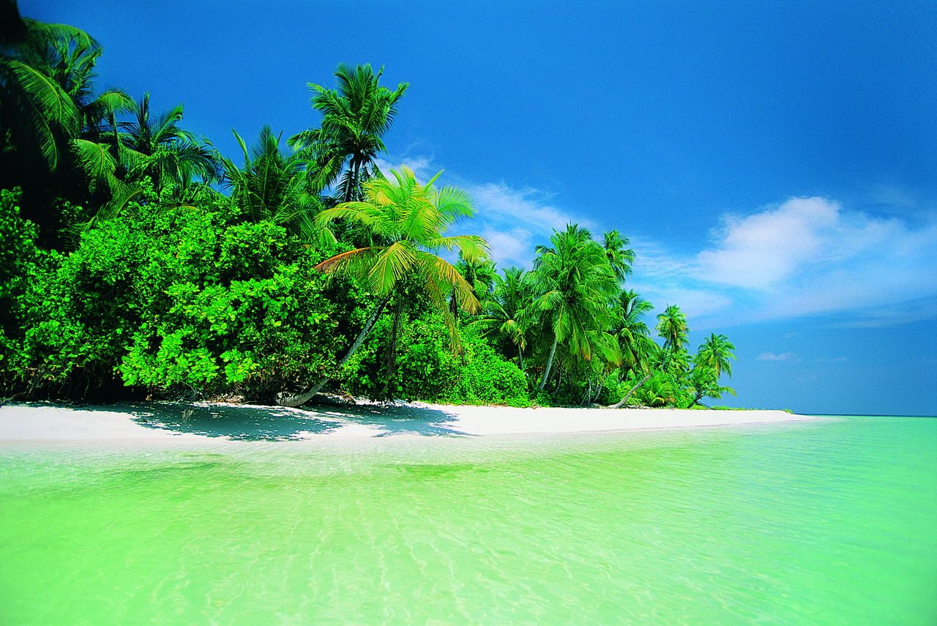
Остров «Новый»

Slide 5
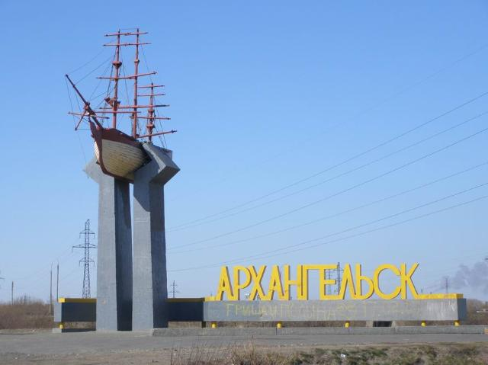

Slide 6
Большое спасибо экипажу за сотрудничество!

